Slide 1
网站变更监控自动报告
新浪新闻-体育
2026-04-20 19:56:15

Slide 2
分析结论
1. **近期活跃度集中**：过去7天仅4月20日有8次变更，显示数据更新呈现单日集中模式，而非持续分散进行。
2. **未知来源占主导**：近30天高频变更记录中，“unknown”类别以7次居首，占比显著，建议加强数据来源的识别与标注。
3. **整体变更量偏低**：总变更次数为8次，结合近期数据，整体更新频率较低，可能需关注数据维护的及时性。

Slide 3
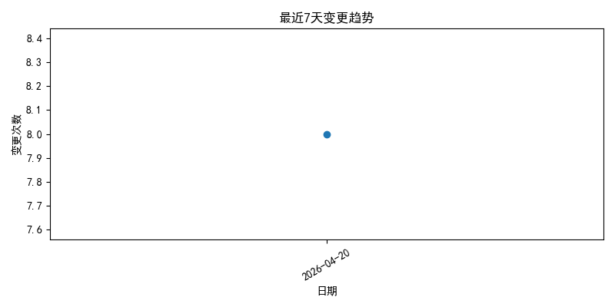
source_10_20260420_195614_trend.png

Slide 4

source_10_20260420_195614_cumulative.png

Slide 5
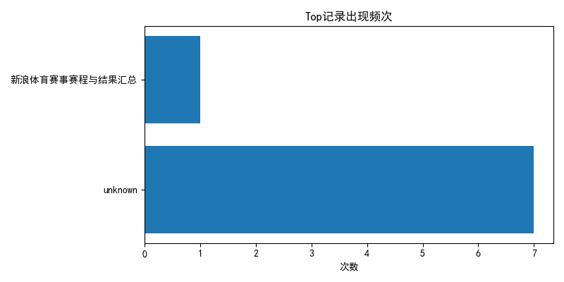
source_10_20260420_195614_top.png

